Slide 1
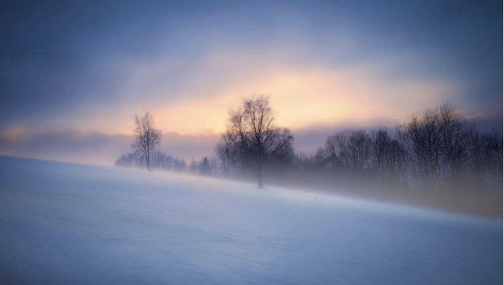
HØSTMØTET HOPP OG KOMBINERT HEDMARK SKIKRETS
VELKOMMEN

Slide 2
HØSTMØTET HOPP OG KOMBINERT HEDMARK SKIKRETS
AGENDA
Åpning
Innledning
Informasjon
Prosjekter
Økonomi
Samarbeid med NSF sentralt
Terminliste
Eventuelt
Avslutning
Notes:
Informere om at det kan stilles spørsmål underveis, de kan også legges inn i chaten, for videreformidling.

Slide 3
HØSTMØTET HOPP OG KOMBINERT HEDMARK SKIKRETS
Skilek inn mot hoppsporten
Per Elias Kalfoss
Innledning

Slide 4
HØSTMØTET HOPP OG KOMBINERT HEDMARK SKIKRETS
Informasjon
Sesongrapport
Covid-19
Retningslinjer renn og samlinger
Hedmarkhopp
Dommerutvalget

Slide 5
HØSTMØTET HOPP OG KOMBINERT HEDMARK SKIKRETS
Åsenkollen Dalsbygda
Sesongrapport
Gjennomføring terminliste
Internasjonalt
Sommersamling «På lag med LO»
Knyken

Slide 6
HØSTMØTET HOPP OG KOMBINERT HEDMARK SKIKRETS
Covid-19
NSF koronaveileder
Vedtak Hedmark Skikrets:
Hedmark Skikrets følger presiseringer for avholdelse av skirenn gitt av NSF. Påmelding til skirenn arrangert av klubber i Hedmark Skikrets, er begrenset til deltakere fra klubber i Innlandet fylke (Hedmark og Oppland Skikretser) samt løpere som har sitt daglige oppholdssted innenfor Innlandet fylke (for eksempel skoleelever og studenter). Vedtaket gjelder foreløpig frem til 31.12.20, men kan prolongeres og følger NSF sentralt.

Slide 7
HØSTMØTET HOPP OG KOMBINERT HEDMARK SKIKRETS
HEDMARKHOPP
Sportslig leder;
Freddy Storsveen
Trener; Jonas Søgård
Tilbud for 12 år og eldre
Notes:
Introdusere Freddy

Slide 8
HØSTMØTET HOPP OG KOMBINERT HEDMARK SKIKRETS
DOMMERUTVALGET
Gjennomført TD og kretsdommerkurs
Ønsker flere dommere og TD
Planlagt forbundskurs for dommer og TD.
Dommere og TD, klubbansvar
Besøk i dommertårnet
Notes:
Sammen med Oppland. Fått 2 nye dommere som skal ut i praksis kommende sesong.
Ønsker flere dommere og TD spesielt i nord Østerdalen.
Forbundskurs utsatt pga covid19.
Interesserte oppfordres til å ta kontakt og komme på besøk i dommertårnet under renn

Slide 9
HØSTMØTET HOPP OG KOMBINERT HEDMARK SKIKRETS
PROSJEKT REKRUTTERING
HAMRAN TOLGA
Bakgrunn
Aktiviteter
Anlegg, støtteapparat, utøver
Ansvar klubb/krets
Innspill

Slide 10
HØSTMØTET HOPP OG KOMBINERT HEDMARK SKIKRETS
ØKONOMI
Regnskap
Investeringer
Gavemidler

Slide 11
Regnskap pr 021220
År | 2020 | Hedmark Skikrets |  | Pr 021220
Periode: | 12
 |  | Hopp Avd 50
 |  |  | Inntekter | Kostnader | Resultat
 |  |  | Hittil i år | Hittil i år | Hittil i år
 |  |  | Regnskap | Regnskap | Regnskap
 | Prosjektnr | Prosjektnavn
 | 50002 | Ørnskjøldsvik | -22 420 | 12 600 | -9 820 | Vikersunf/Midtstua
 | 50003 | Miljøsamling Rena | -12 750 | 10 007 | -2 743 | Knyken
 | 50100 | Hopp administrasjon | -44 652 | 57 478 | 12 826 | Inkl Spbstiftelsen utstyr 28777
 | 50230 | NM JR |  | 1 400 | 1 400
 | 50240 | NM SR |  | 660 | 660
 | 50300 | Hovedlandsrennet |  | 1 213 | 1 213
 | 50310 | Solan Gundersen Vinterleker | -11 000 | 13 000 | 2 000
 | 50410 | HedmarkHopp | -27 591 | 88 107 | 60 516 | Trenerutgifter også høst 2019
 | 50600 | Kretscup/regioncup | -7 654 | 11 686 | 4 032
 |  | SUM TOTALT | -126 068 | 196 152 | 70 084
 | Mangler: | Ikke utfakt 50410 høst 20 pr nå kr 24000
 |  | Momskomp ca kr 10000
 |  | Tilskudd hovedkasse ?
 |  | Trenerutgifter høst 2020

Slide 12
HØSTMØTET HOPP OG KOMBINERT HEDMARK SKIKRETS
SAMARBEID NSF SENTRALT
Kontaktperson-rolle mellom gren i NSF og krets
Kombinert: Jan Olav
Hopp: uavklart

Slide 13
HØSTMØTET HOPP OG KOMBINERT HEDMARK SKIKRETS
TERMINLISTE
https://www.skiforbundet.no/hedmark/hopp/

Slide 14
HØSTMØTET HOPP OG KOMBINERT HEDMARK SKIKRETS
Eventuelt
Avslutning

